Slide 1
Retour d’expérience 19/12/2017 Fixation des platelages en bois sur passerelle

Slide 2
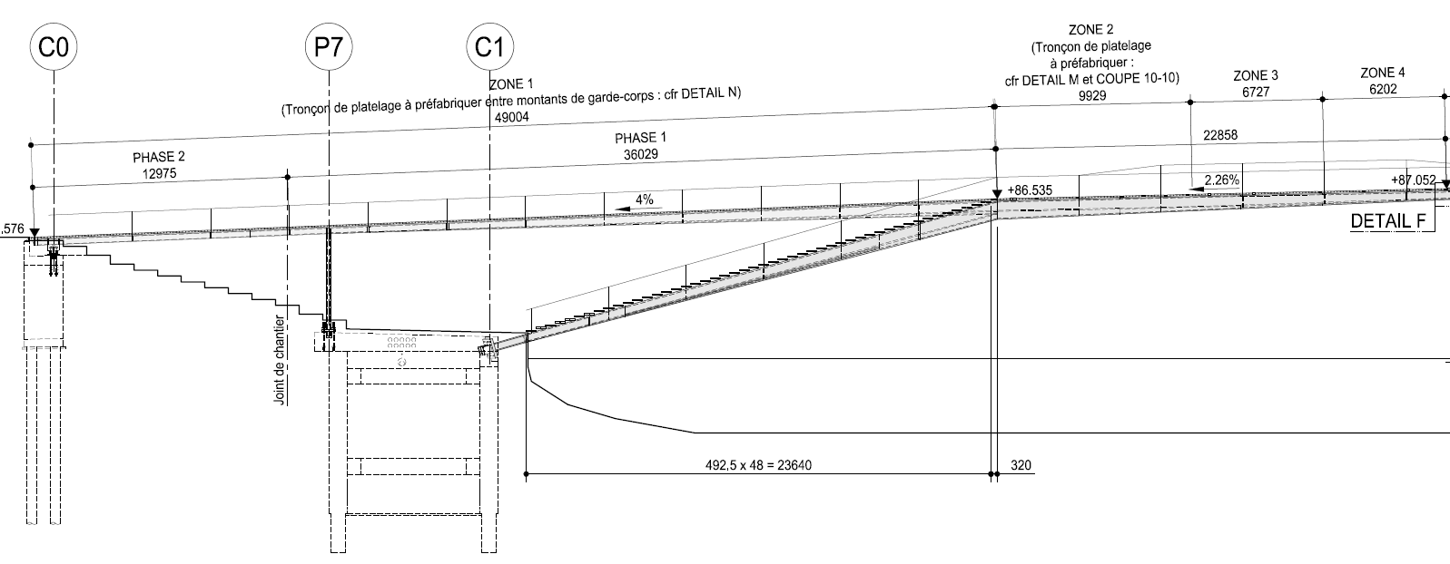
Passerelle du Grognon à Namur
Demi coupe longitudinale et demi vue en plan

Slide 3
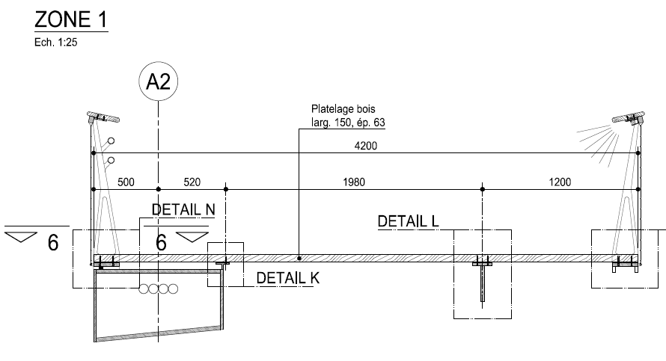
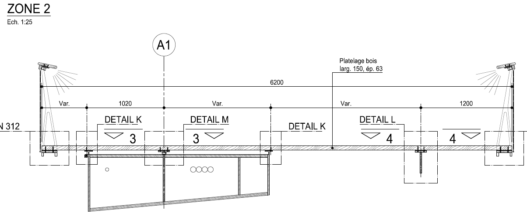
Passerelle du Grognon à Namur
Coupes transversales des différentes zones

Slide 4
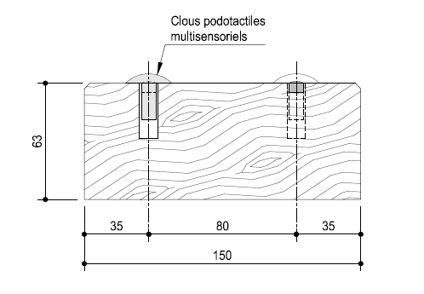
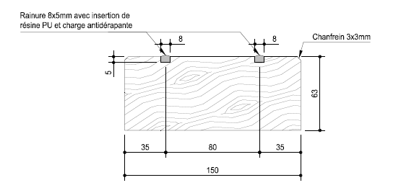
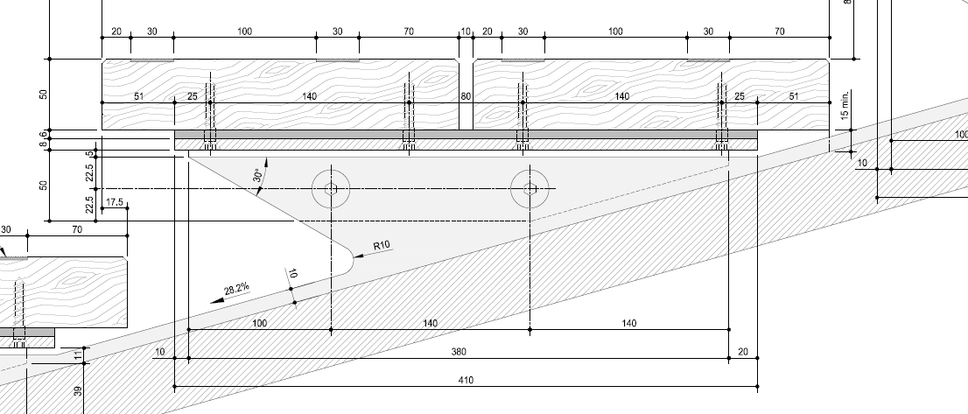
Passerelle du Grognon à Namur
Détails
Planches en AZOBE de 63x150mm en général
- Planches en AZOBE de 50x250mm pour les marches d’escaliers

Slide 5
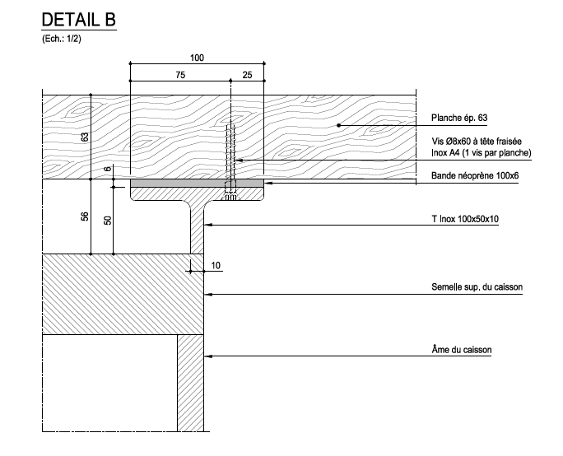
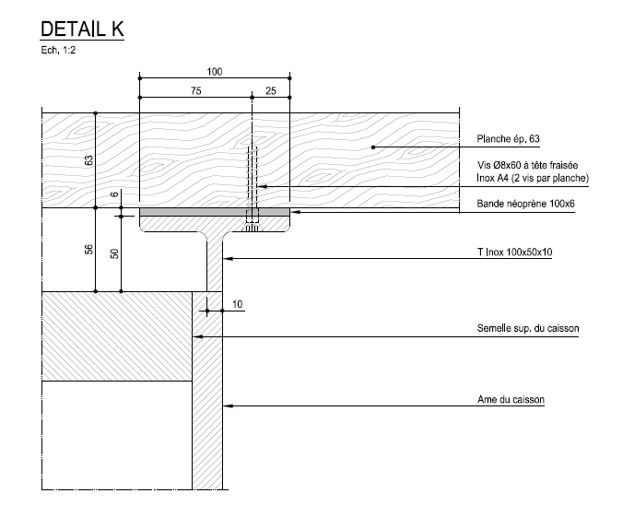
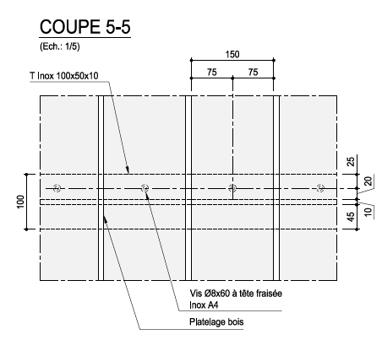
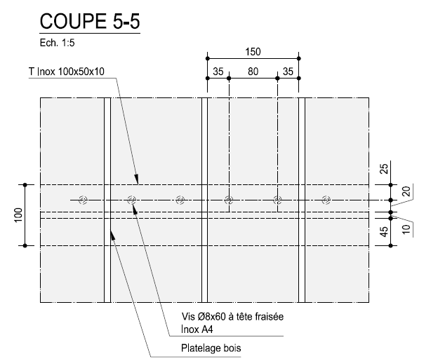
Passerelle du Grognon à Namur
En adjudication : 1 vis / planche
En exécution : 2 vis / planche

Slide 6
Passerelle du Grognon à Namur
En adjudication : 1 vis / planche
En exécution : 2 vis / planche

Slide 7
Passerelle du Grognon à Namur
Raisons du changement (Greisch)
Retour d’expérience du cas de la passerelle « La belle liégeoise » à Liège où on a constaté des mouvements importants des planches avec une seule vis de fixation
Obtenir un bridage en torsion au droit de chaque fixation pour limiter les rotations suite à un retrait de la planche de bois

Slide 8
Passerelle du Grognon à Namur
Conclusions
Eviter des fixations de planche avec une seule vis
Eviter des sections de vis trop faibles
Eviter des longueurs de planche trop grandes
Apparemment surtout en présence de bois exotique

